Slide 1

DART

Slide 2

DART
“Dart es un lenguaje open source desarrollado en Google con el objetivo de permitir a los desarrolladores utilizar un lenguaje orientado a objetos”

Slide 3

Características
Dart se diseñó con el objetivo de hacer el proceso de desarrollo lo más cómodo y rápido posible para los desarrolladores
¿Dónde se puede utilizar DART?
En aplicaciones web, utilizando la librería de arte: html y el transpilador para transformar el código en Dart en JavaScript, o utilizando frameworks como AngularDart.
En servidores, utilizando las librerías de arte: http y arte: io. También hay varios frameworks que se pueden utilizar, como por ejemplo Aqueduct.
En aplicaciones de consola.
En aplicaciones móviles gracias a Flutter.

Slide 4

Programas requeridos
Programas requeridos | Temas VsCode:
VS Code Postman Android studio Plugins Awesome Flutter Snippets Bracket Pair Colorizer 2 Dart Flutter Material Icon Theme Paste JSON as Code Terminal | Tokio Night Better comments Pubspec Assist

Slide 5
¿Por qué DART?
Aot: (Ahead of time): Compilado a un rápido y predecible código nativo
Puede ser JIT (Just in Time): Compilado para una velocidad excepcional de desarrollo
Hace fácil la creación de animaciones y transiciones que corren a 60 fps(frames por segundo)
Al ser compilado en código nativo no hay puentes innecesarios para correr el código.
Dart le permite a flutter evitar el diseño en archivos independientes como JSX o XML

Slide 6
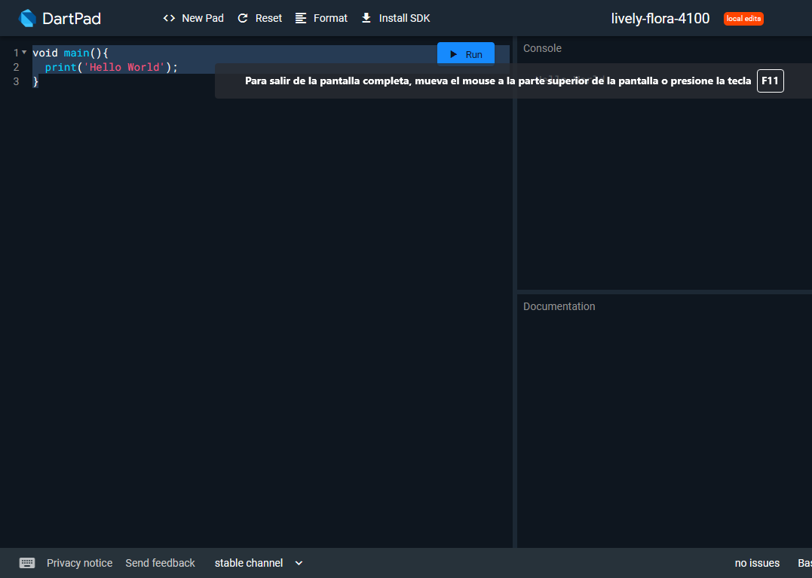
¿Dónde desarrollar con DART?
En el link https://dartpad.dev/ se pueden realizar algoritmos que no requieran entrada por teclado por consola o en visual studio code
void main(){
print('Hello World');
}

Slide 7
Tipos de Datos String
String
void main(){
var nombre = 'Diego';
var apellidos = 'López';
//String nombre= 'López';
//final nombre= 'López';
print('$nombre $apellidos');
}
Una variable const no puede ser algo a calcular a la hora de la ejecución, es decir, deben ser inicializadas con un valor constante.
Una final, aunque inmutable (es decir, su valor no puede cambiar), sí que se puede inicializar con algo en run-time:

Slide 8
Tipos de Datos Numéricos
void main(){
//Números
int empleados = 10;
double salario = 500.50;
print('$empleados');
print('$salario');
}

Slide 9
Tipos de Datos Boolean
void main(){ bool estado = true; if( estado ){ print('Estado es activo'); } else{ print('Estado es inactivo'); } } | void main(){ bool? estado = null; if( estado == null ){ print('Estado es nulo'); } else{ print('Estado no es nulo'); } }

Slide 10
Tipos de Datos Lista
void main() {
List<int> numeros = [1,2,3,4,5,6,7,8,9,10];
numeros.add(11);
print(numeros);
//Generar una lista de 100 números con un método estático
//Los métodos estáticos no requieren crear el objeto
final masNumeros = List.generate(100, (int index) => index);
print(masNumeros);
}
A partir de los siguientes datos: 567.89, 240.99,821.05, 245.78, 923.32, 111.25, 91.56, 23.43, 145.97, 114.21
Imprima ordenadamente los datos:
Calcular e imprimir: Promedio, valor máximo, valor mínimo,
Cantidad de valores superiores a 100
Cantidad de valores inferiores a 100
Almacene en otra lista auxiliar los datos redondeados a 1 cifra decimal
Imprima los datos de la lista x
Realizar un ejemplo con TAKE, SKIP y WHERE
//toStringAsFixed

Slide 11
Tipos de Datos Lista - Solución
void main() {
List<double> ventas = [567.33, 240.36,821.99, 245.78, 923.32, 111.25, 91.56, 23.43, 145.97, 114.21];
List<String> ventas1 = [];
ventas.sort();
for(int i = 0; i < ventas.length; i++){
print(ventas[i]);
}
for(int i = 0; i < ventas.length; i++){
print(ventas[i].toStringAsFixed(1));
ventas1.add(ventas[i].toStringAsFixed(1));
}
print(ventas1);
}

Slide 12
Tipos de Datos Map
Map: Objetos literales, diccionarios. “Un Map permite almacenar datos asociando una llave a un valor. Un objeto es usado como la llave y otro objeto es usado como el valor. Por ejemplo vamos a crear un Map donde las llaves sean un color y el valor sea su código hexadecimal.”
void main() {
Map personas = {
'documento': 71280,
'nombre': 'Diego Lopez',
true: false,
1: 50,
2:100
};
print(personas);
print(personas['nombre']);
print(personas[true]);
print(personas[2]);
}
Ejercicio: Crear 2 mapas con los datos de 2 entidades de su proyecto, imprimir los datos

Slide 13
Tipos de Datos Map
void main() {
Map<String, dynamic> personas = {
'documento': 71280,
'nombre': 'Diego Lopez',
'salario': 120000
};
personas.addAll({'cargo':'Ingeniero'});
print(personas);
print(personas['nombre']);
print(personas['documento']);
print(personas['salario']);
}

Slide 14
Funciones con argumentos y argumentos opcionales
Con argumentos | Con argumentos opcionales
void main(){ final nombre = 'Diego'; saludar(nombre); } saludar( nombre ){ print('Hola $nombre'); } | void main(){ final nombre = 'Diego'; saludar(nombre); } saludar( nombre, [String mensaje = 'Hola'] ){ print('$mensaje $nombre'); }

Slide 15
Funciones con argumentos obligatorios
Con argumentos obligatorios
void main(){ final nombre = 'Diego'; //saludar(nombre); saludar2(nombre: nombre, mensaje : 'hola'); } saludar( nombre, [String mensaje = 'Hola'] ){ print('$mensaje $nombre'); } saludar2({ required String nombre, required String mensaje }){ print('$nombre, $mensaje'); }

Slide 16
Clases
Ejemplo de Clase
void main(){ final instructor1 = new Instructor(); print (instructor1); } class Instructor { String? nombre; String? lenguaje; }

Slide 17
Clases
Ejemplo de Clase
void main(){ final instructor1 = new Instructor(nombre: 'Diego', lenguaje: 'Dart'); print (instructor1); } class Instructor { String nombre; String lenguaje; Instructor({required this.nombre, required this.lenguaje }); String toString(){ return 'Instructor: nombre: ${this.nombre}, lenguaje: ${this.lenguaje}'; } }

Slide 18
Clases
Constructores con nombre
void main(){ final rawJson = { 'nombre' : 'Diego López', 'lenguaje' : 'Dart' }; final instructor1 = new Instructor.fromJson( rawJson ) ; print(instructor1); } class Instructor { String nombre; //?opcional String? lenguaje; //?opcional Instructor({required this.nombre, required this.lenguaje }); Instructor.fromJson( Map<String, String> json): //Recibe un mapa se ejecuta al momento de crear la instancia this.nombre = json['nombre']!,//!:null safety this.lenguaje = json['lenguaje']?? 'No tiene lenguaje';//??: opcional String toString(){ return 'Instructor: nombre: ${this.nombre}, poder: ${this.lenguaje}'; } }

Slide 19
Clases Setters y Getters
setters y getters
//import 'dart.math' as math; void main(){ final cuadrado = new Cuadrado( 5 ); cuadrado.lado = 7; cuadrado.area = 25; print( 'Área: ${ cuadrado.calcularArea() }' ); print( 'Lado: ${ cuadrado.lado} '); print( 'get Área: ${ cuadrado.area }' ); } | class Cuadrado{ double lado; Cuadrado( double lado ): this.lado = lado; double get area{ return this.lado * this.lado; } set area( double valor ){ this.lado = (valor/valor); } double calcularArea(){ return this.lado * this.lado; } }

Slide 20
Clases Setters y Getters
Clase abstracta: Clase que no se puede instanciar
void main(){ final perro = new Perro(); sonidoAnimal(perro); final gato = new Gato(); sonidoAnimal(gato); } void sonidoAnimal( Animal animal ){ animal.emitirSonido(); } abstract class Animal{ int? patas; void emitirSonido(); } | class Perro implements Animal{ int? patas; void emitirSonido() => print('Guauuu'); } class Gato implements Animal{ int? patas; void emitirSonido() => print('Miauuu'); }

Slide 21
Clases extends
extends
void main(){ final superman = new Heroe('Clark Kent'); final luthor = new Heroe('Lex Luthor'); print( superman ); print( luthor ); } abstract class Personaje{ String? poder; String nombre; Personaje( this.nombre ); @override String toString(){ return ' $nombre - $poder '; } } | class Heroe extends Personaje{ int valentia = 100; Heroe( String nombre) : super( nombre ); } class Villano extends Personaje{ int maldad = 99; Villano( String nombre) : super( nombre ); }

Slide 22
Future
Future: Tarea asíncrona que se ejecuta en diferente tiempo o hilo.
void main() { print('Inicio del programa'); // Llamar a una función que devuelve un Future getAdd().then((result) { print('The result is: $result'); }).catchError((error) { print('Error: $error'); }).whenComplete(() { print('The operation has finished'); }); print('Fin del programa'); } Future<String> getAdd() { return Future.delayed(Duration(seconds: 2), () { // Simulando una operación asíncrona que tarda 2 segundos en completarse int add = 0; for(int i = 0; i < 1000; i++){ add += i; } return '$add'; }); }

Slide 23
Async - await
Async - await.
void main() async { print('Inicio del programa'); try { // Usando async y await para esperar el resultado del Future String datos = await getAdd(); print('Datos recibidos: $datos'); } catch (e) { print('Error: $e'); } print('Fin del programa'); } | Future<String> getAdd() { return Future.delayed(Duration(seconds: 1), () { // Simulando una operación asíncrona que tarda 1 segundos en completarse int add = 0; for(int i = 0; i < 1000; i++){ add += i; } return '$add'; }); }

Slide 24


